Slide 1
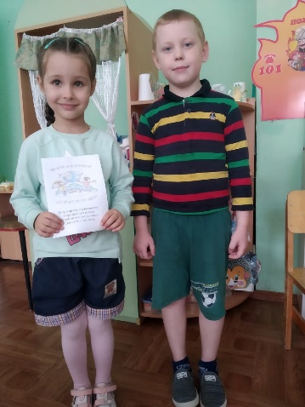
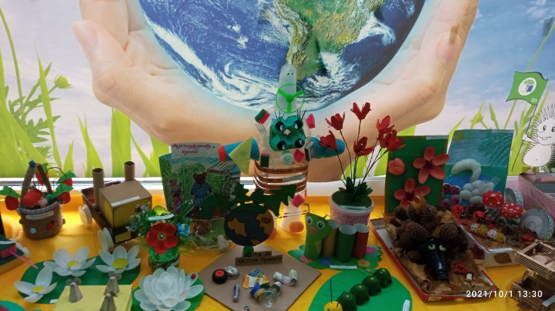
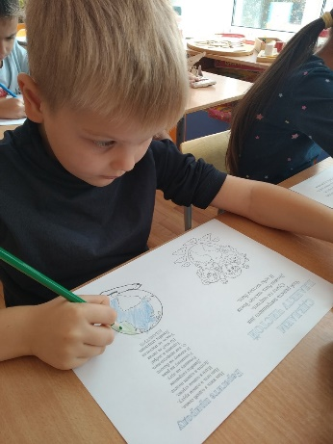
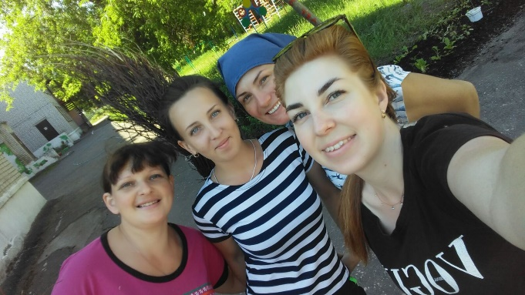
Фотоотчет об участии образовательного учреждения в международной программе «Эко-школы/Зеленый флаг»
Муниципальное автономное дошкольное образовательное учреждение
детский сад №19 «»Земляничка за 2021-2022 учебный год
В рамках Всероссийского экологического субботника «Очистим планету от мусора» в образовательной организации проведены мероприятия с детьми, как: просмотр презентации «Наша чистая планета», изготовлены и распространены листовок на тему «Чистая планета».
Совместно с родителями (законными представителями) организован конкурс поделок из бросового материала «Мы за чистую планету», а так же субботник на территории образовательного учреждения и вокруг него.
Субботник с участием родителей «Вместе веселее»
Конкурс поделок из бросового материала «Мы за чистую планету»
Изготовление и распространение листовок на тему «Чистая планета».

Slide 2
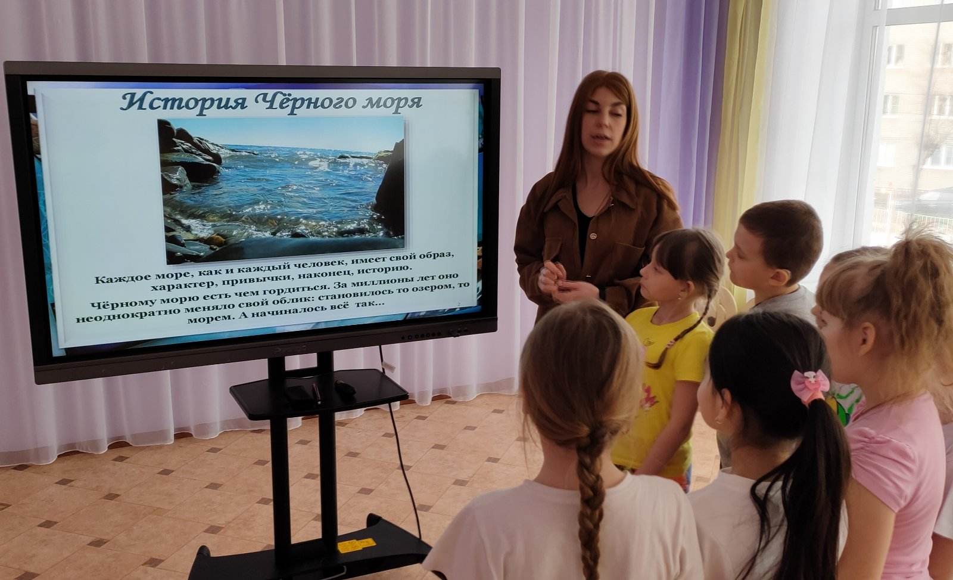
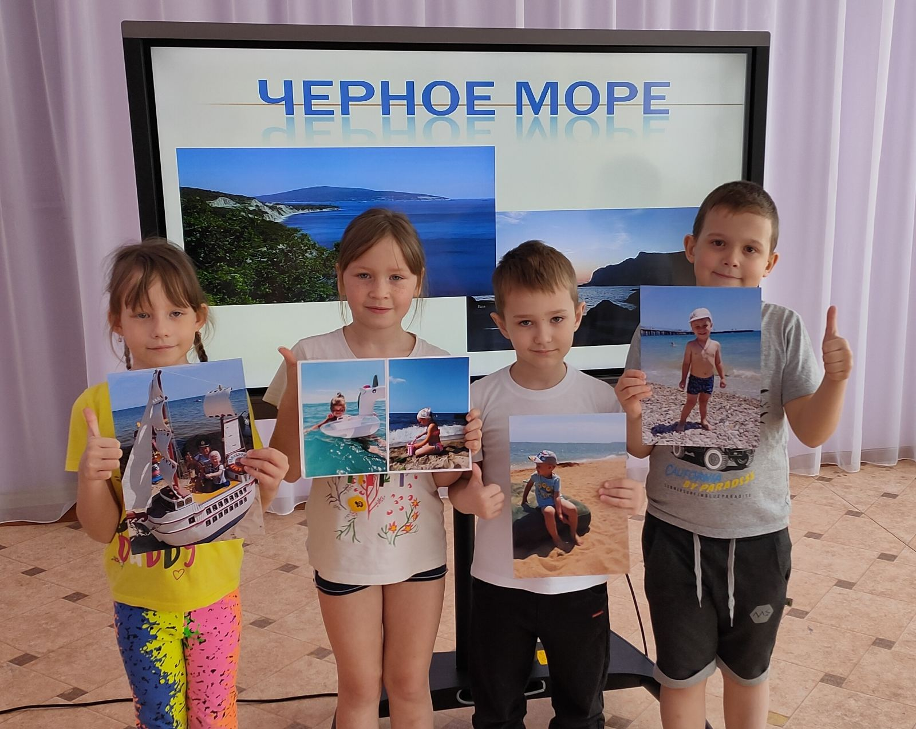
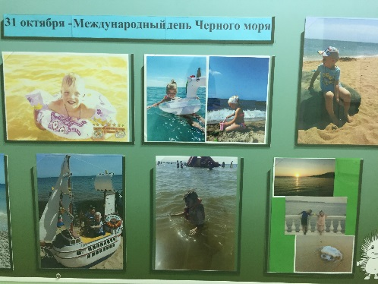
В рамках Международного дня Черного моря с детьми проведена образовательная работа- познавательная беседа «Отдых на море», фотовыставка с участием родителей «За что я люблю Черное море?»!
Познавательная беседа «Отдых на Черном море»
Рассказ из личного опыта «Отдых на Черном море»
Фотовыставка «За что я люблю Черное море!?»

Slide 3
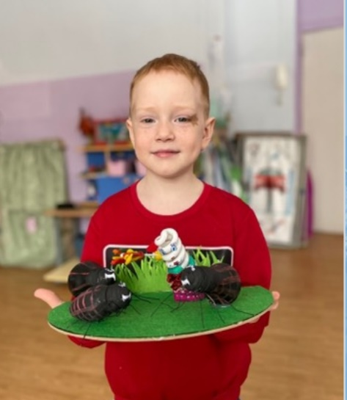
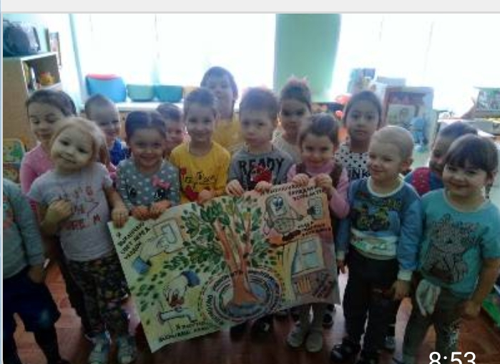
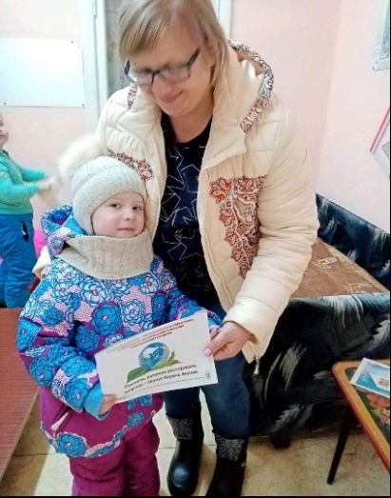
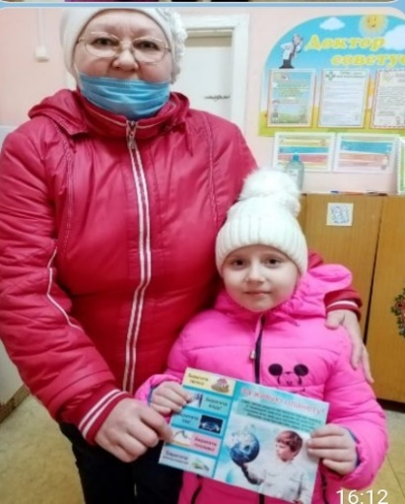
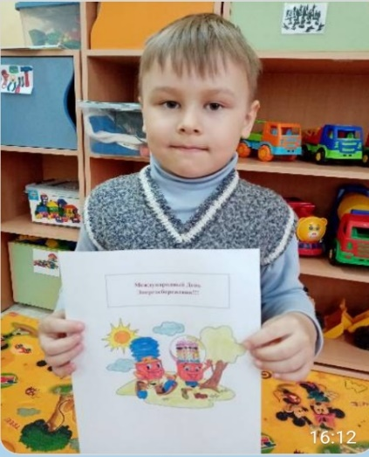
В рамках Международного дня энергосбережения с ребятами организованы познавательная деятельность «За живую планету!»
Изготовлены поделки из отработанных источников питания, плакаты на тему, распространены листовки «Энергосбережение», «За живую планету» !
Изготовление плаката «Энергосбережение»
Поделка-победитель из отработанных источников питания
Распространение листовок

Slide 4
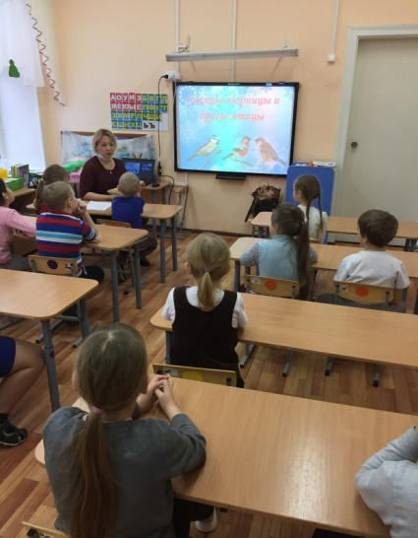
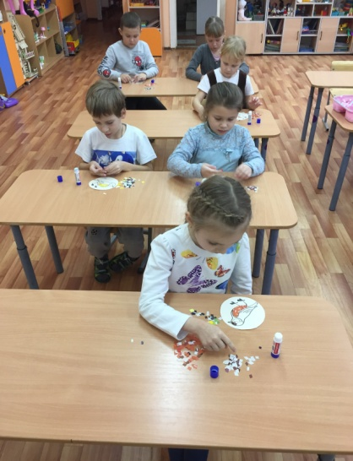
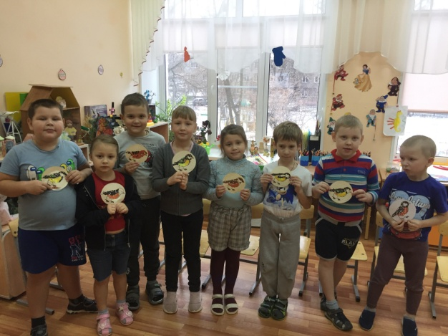
В рамках Синичкиного дня -исконно русского праздника – дня встречи зимующих птиц, была проведена встреча с работниками МБУК «Стеклозаводской библиотеки» на тему «Синицы озорницы и другие птицы», изготовлены детские аппликативные работы «Птички-синички».
Взаимодействие со Стеклозаводской библиотекой «Синичкин день»
Аппликация «Птички-синички»

Slide 5
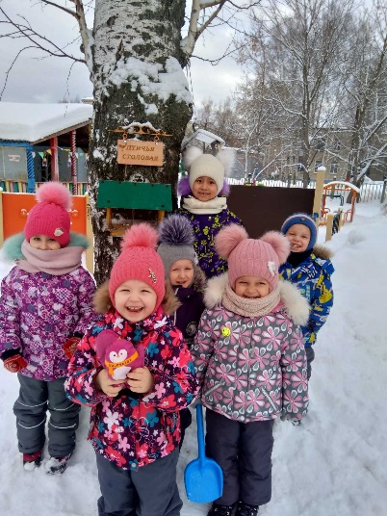
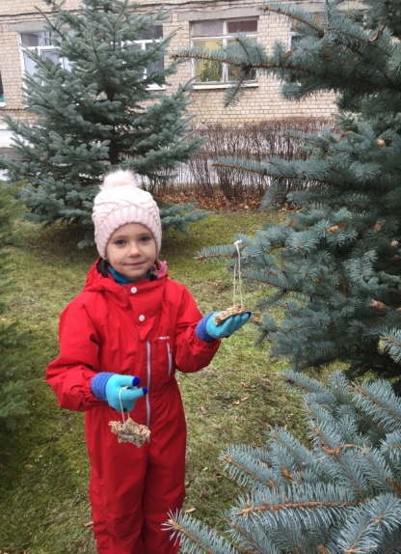
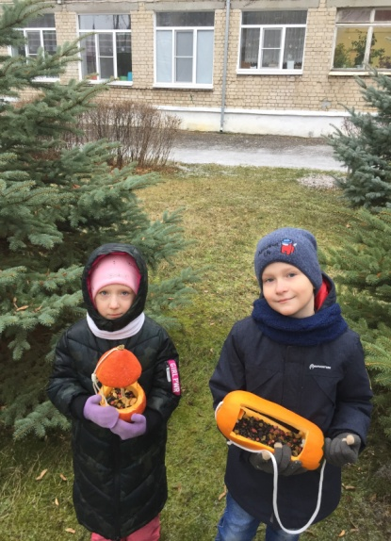
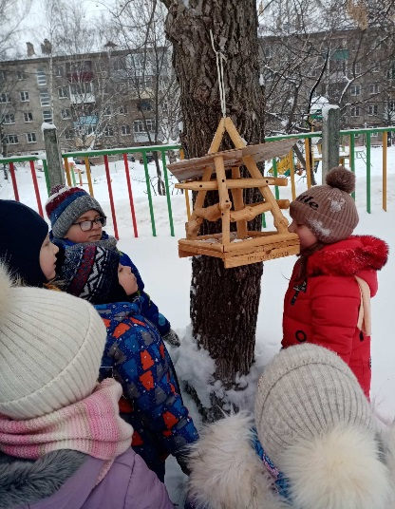
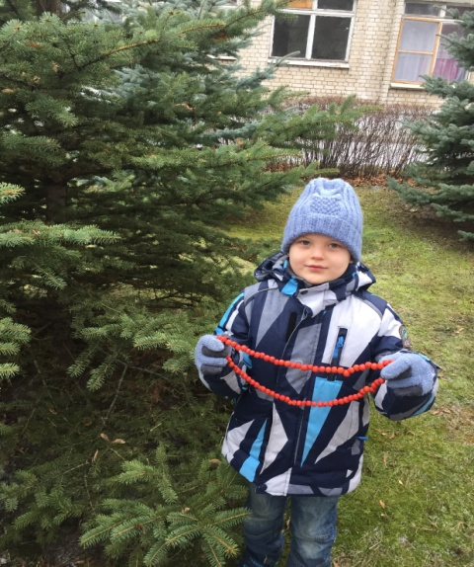
В рамках Экологической акции «Птичья столовая» с детьми реализован проект «Наша забота о птицах зимой», изготовлены кормушки для птиц совместно с родителями «Птичьи столовые», подготовлены кормушки для птиц в ФГБУ Государственный заповедник Керженский.
Птичьи столовые в детском саду
Кормушки для птиц руками детей

Slide 6
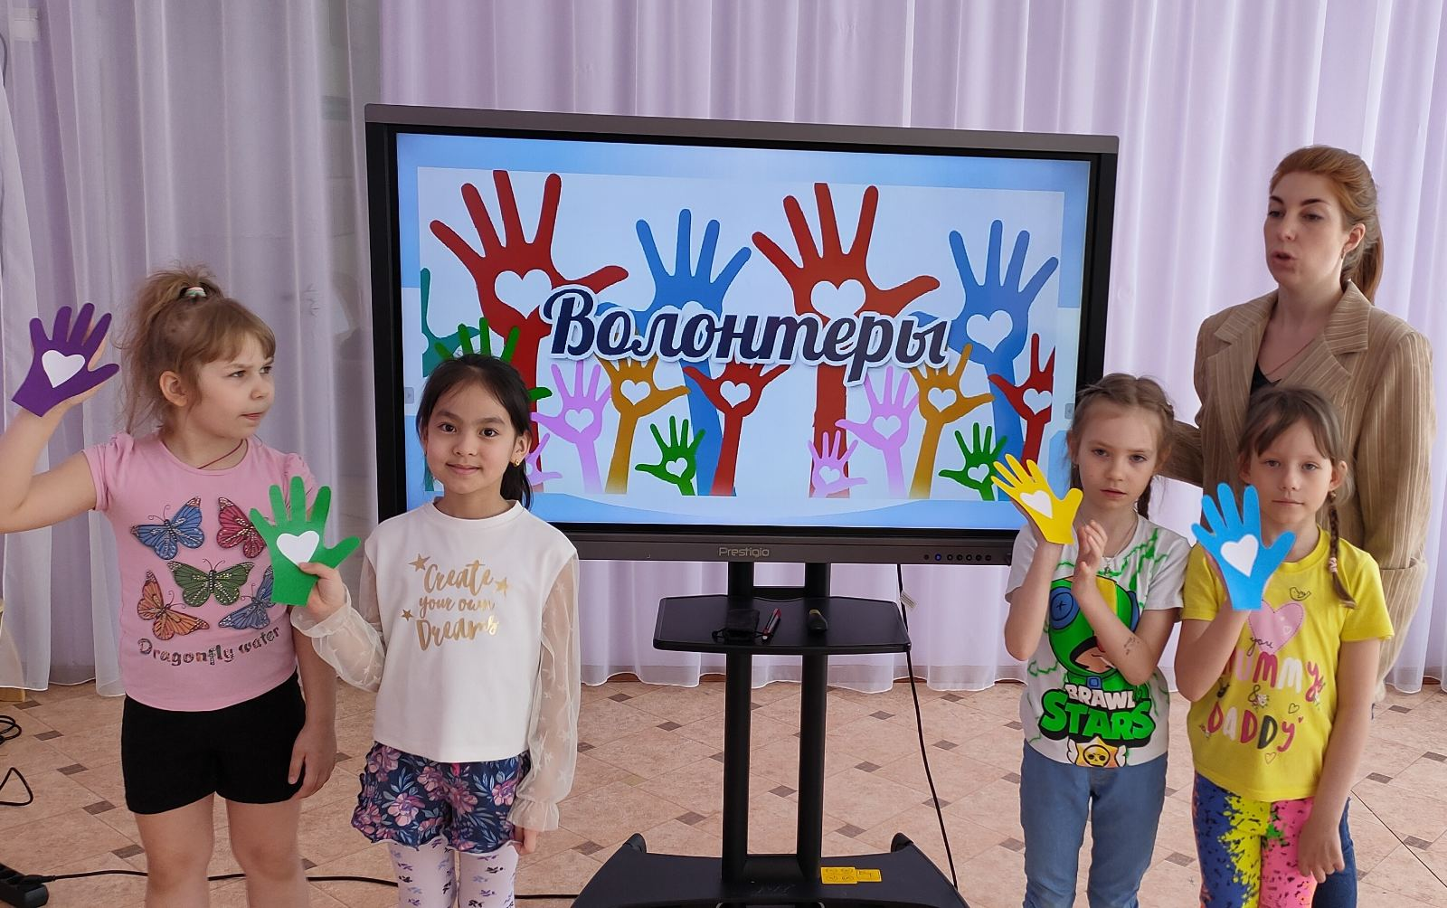
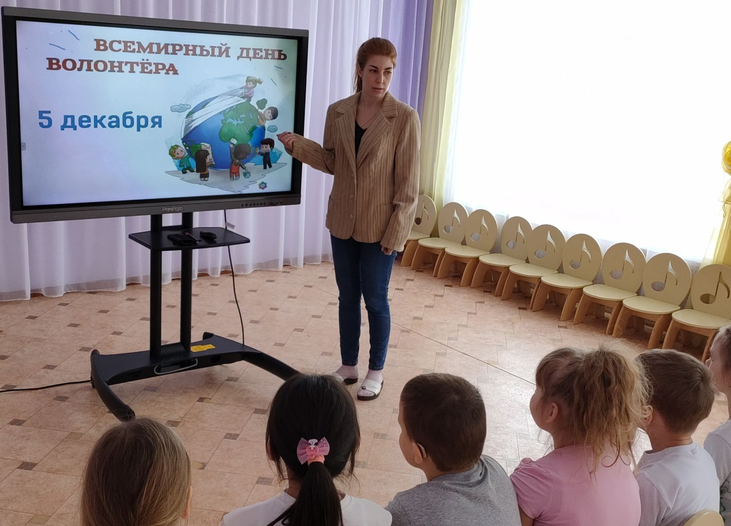
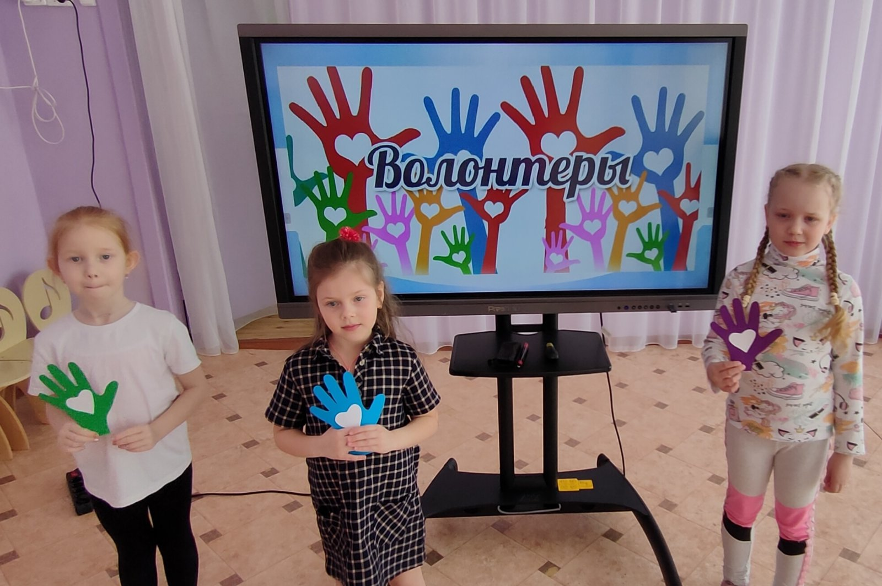
В рамках Международного дня добровольца в учреждении проведены акция «Мы маленькие волонтеры или добрые дела дошколят», игра«Быть волонтером круто!»
Игра «Быть волонтером круто!»
Презентация «День волонтера»

Slide 7
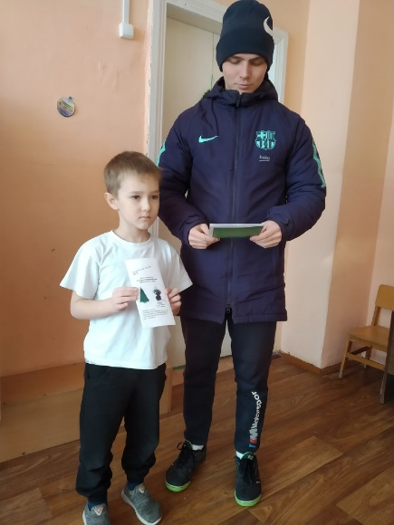
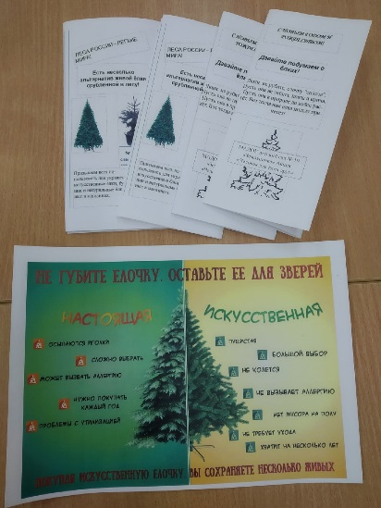
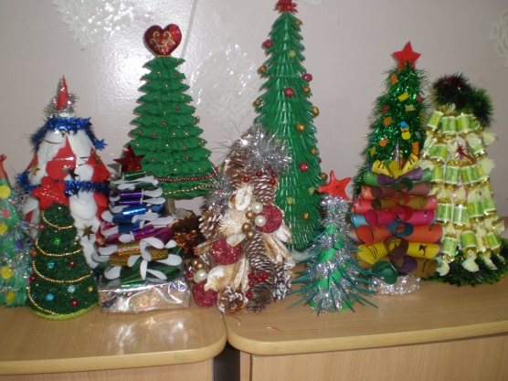
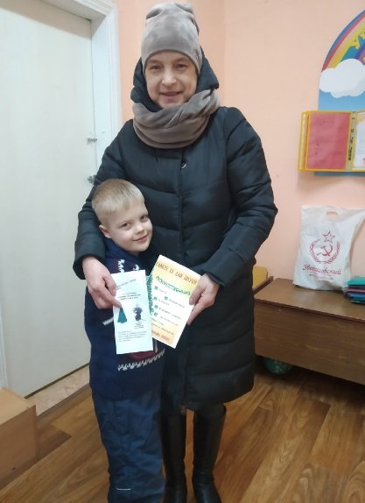
В рамках Экологической акции «Человек для елки друг» в учреждении проведено распространение листовок «Не губите елочку», «Давайте подумаем о елках». Изготовлены «Елочки своими руками!»
Распространение листовок
Совместные с родителями работы детей «Елочки своими руками»

Slide 8
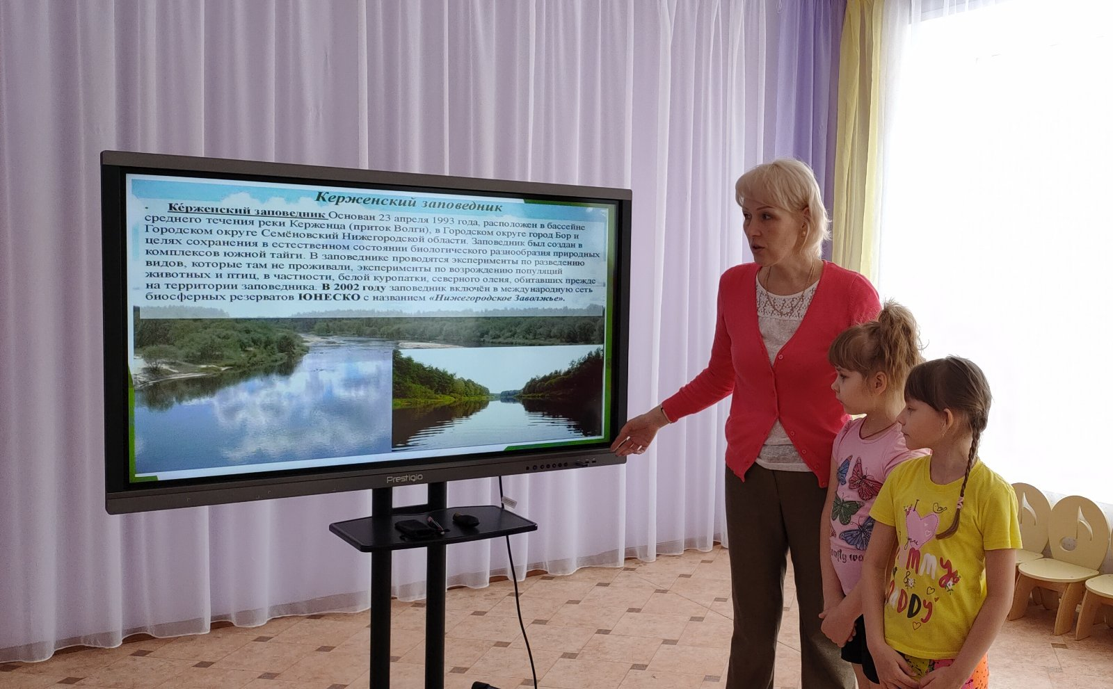
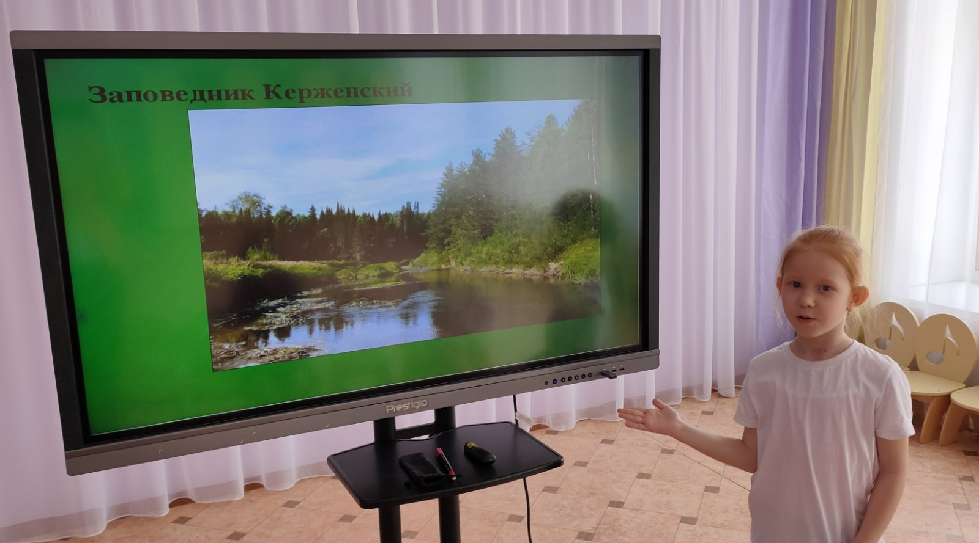
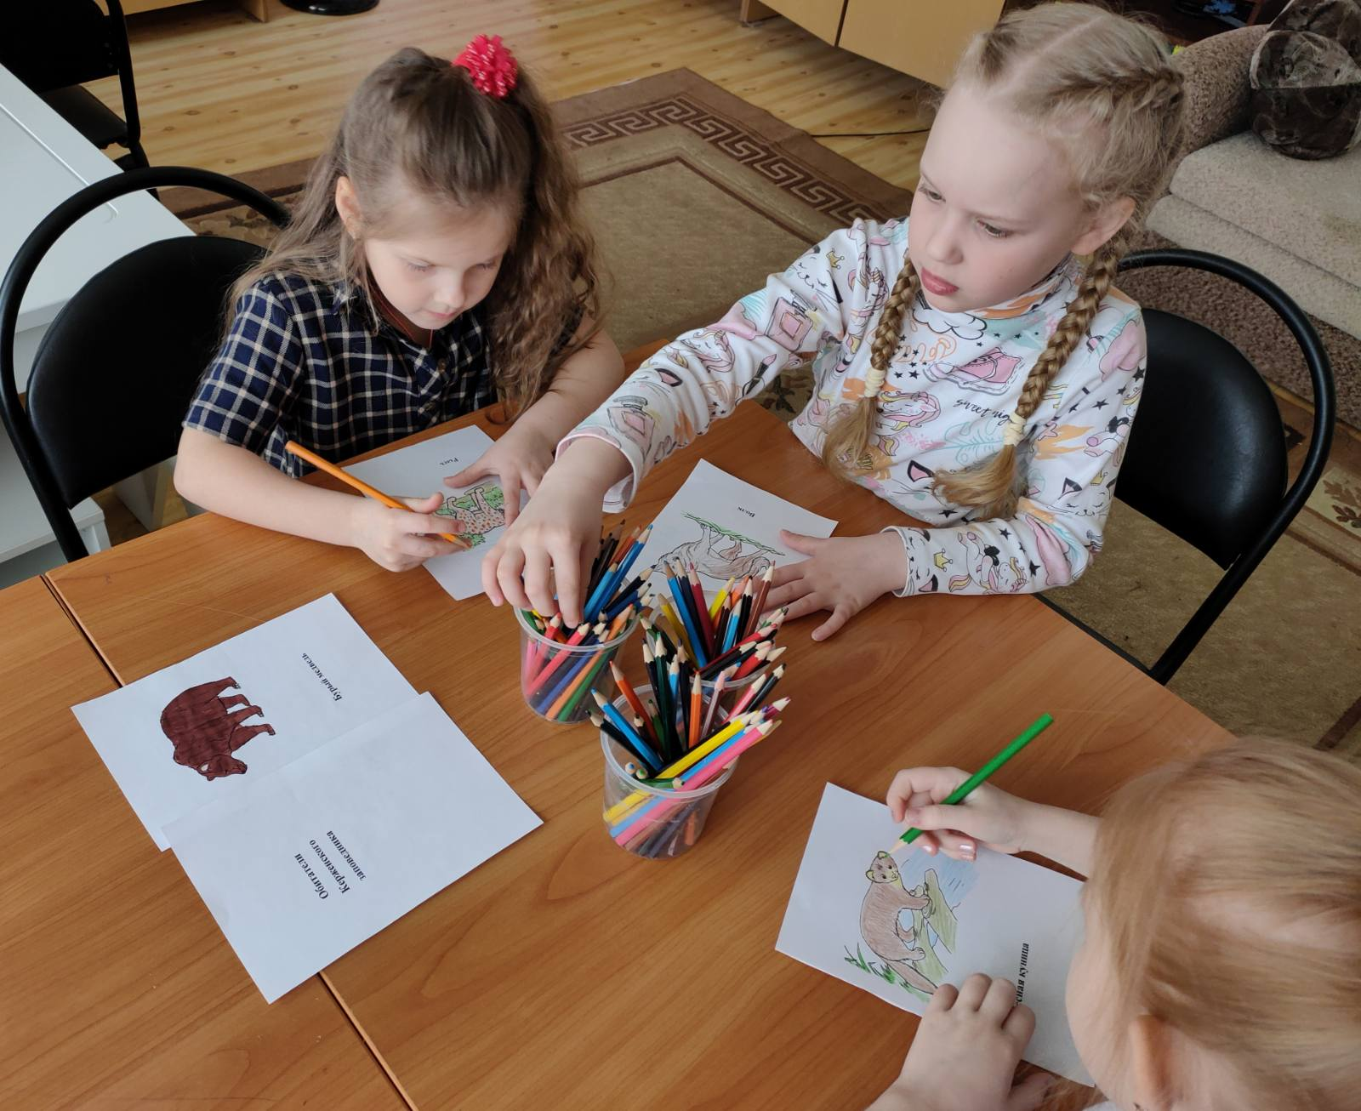
В Национальный день заповедников и национальных парков с детьми организованы виртуальная экскурсия по
керженскому заповеднику, создана картотека «Обитатели Заповедных мест» .
Виртуальная экскурсия по заповеднику
Создание картотеки «Обитатели заповедных мест»

Slide 9
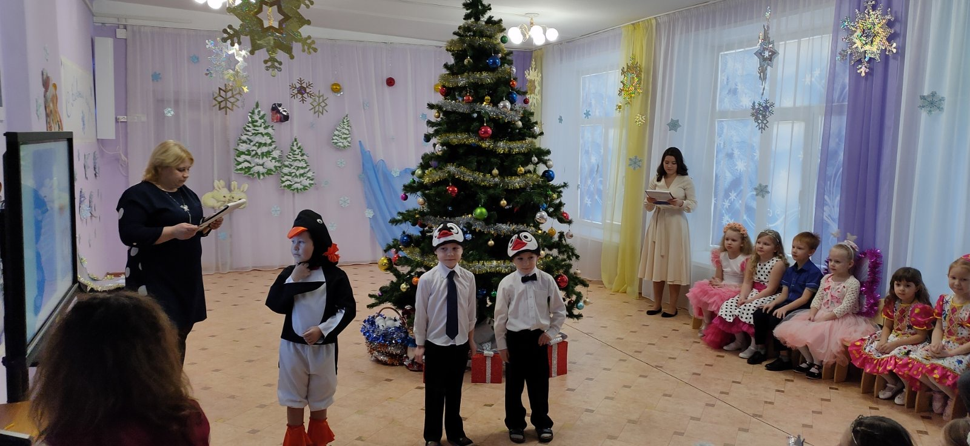
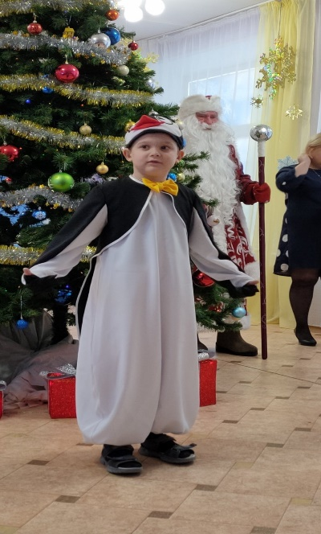
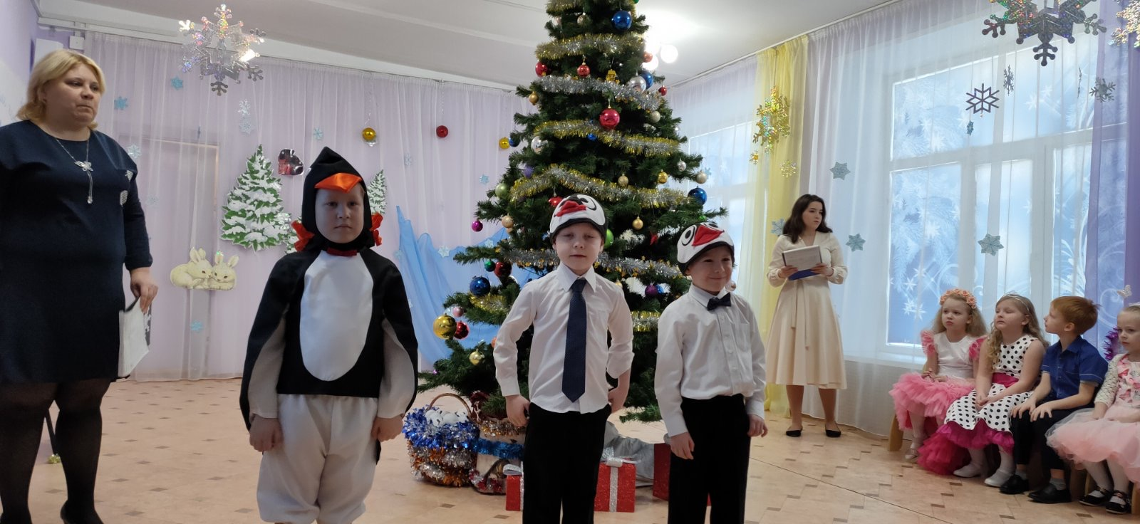
В День осведомленности о пингвинах для ребят организованы познавательная деятельность «Пингвины интересные животные»,
осуществлена постановка новогодней сказки с детьми «Новогоднее желание пингвина».
Новогодняя сказка

Slide 10
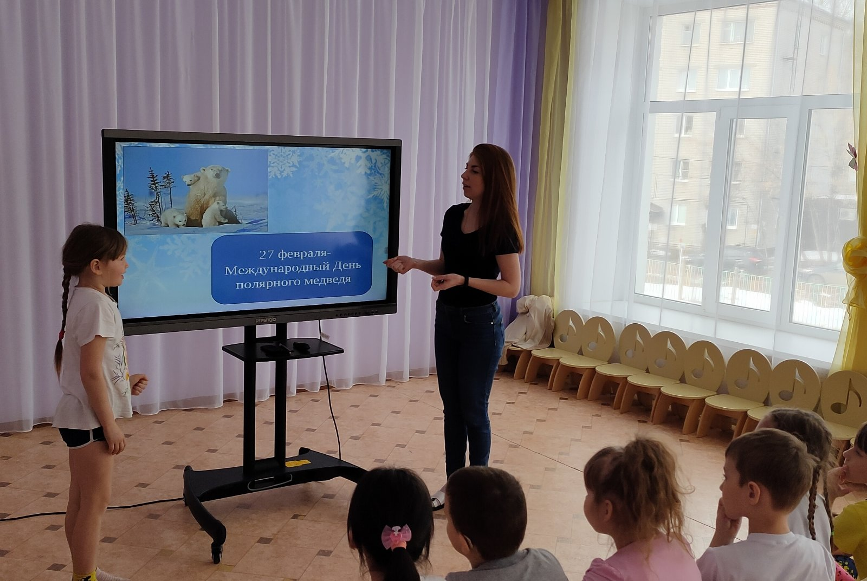
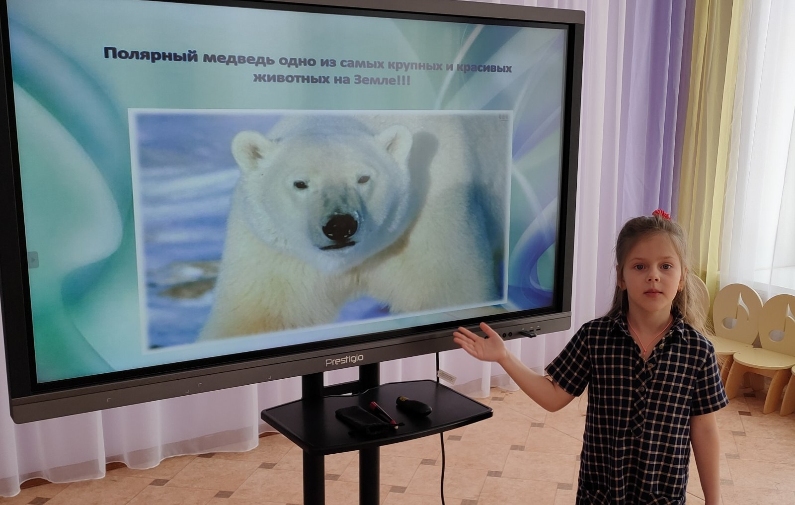
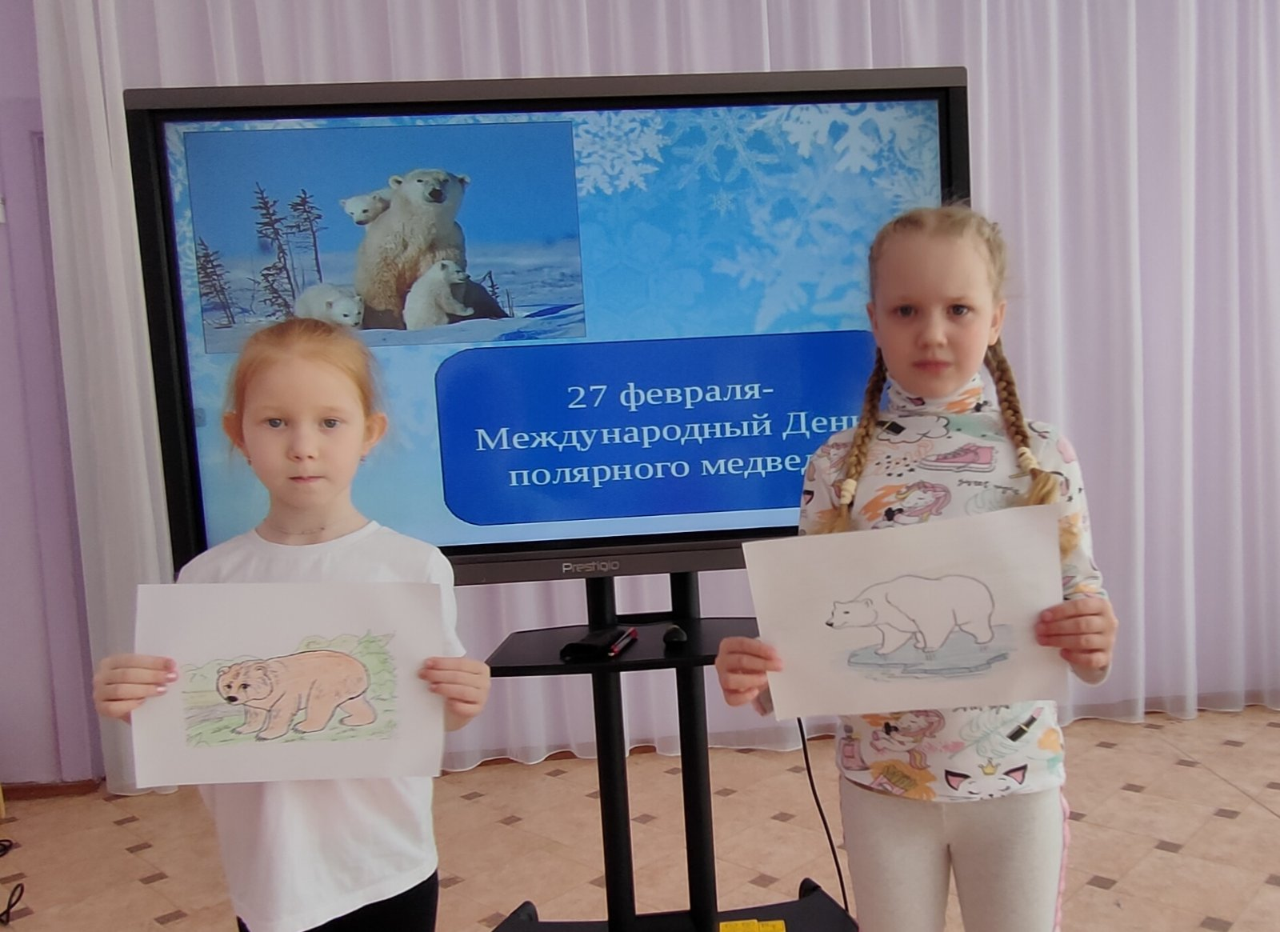
В Международного дня полярного медведя с детьми организована познавательная деятельность на тему
«В гостях у полярного медведя», развлечение «С днем рождения Умка».
Познавательная деятельность «В гостях у полярного медведя»

Slide 11
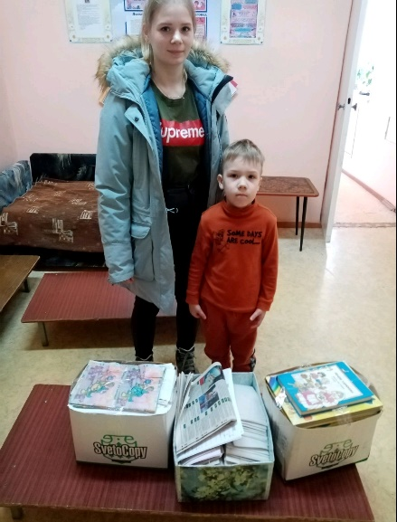
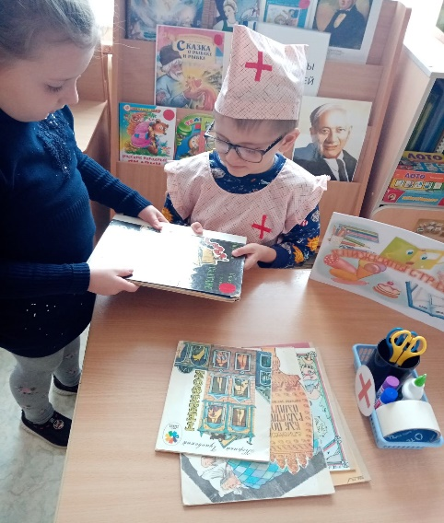
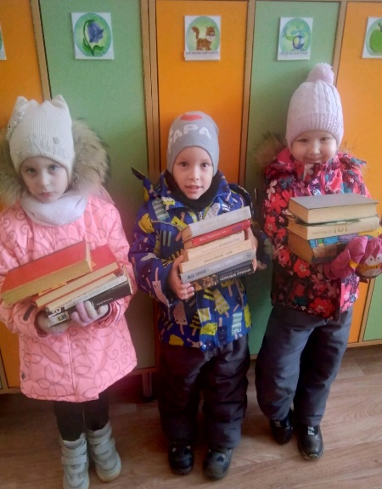
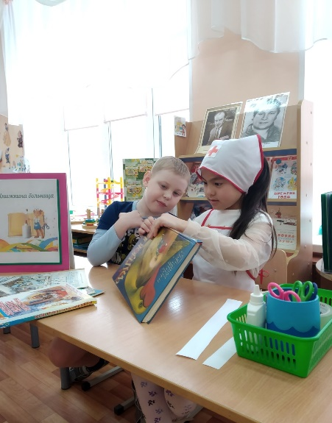
В рамках Экологической акции «Подарим книжке 2 жизнь -спасем одно дерево!» с ребятами организованы познавательная квест- игра «От деревца до книжки», мастерские «Книжкина больница», «Книжки-малышки для детей». А так же осуществлен сбор макулатуры совместно с родителями.
Сбор макулатуры
Мастерская «Книжкина больница»

Slide 12
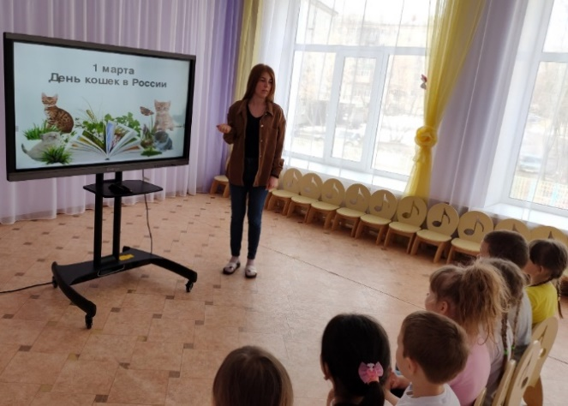
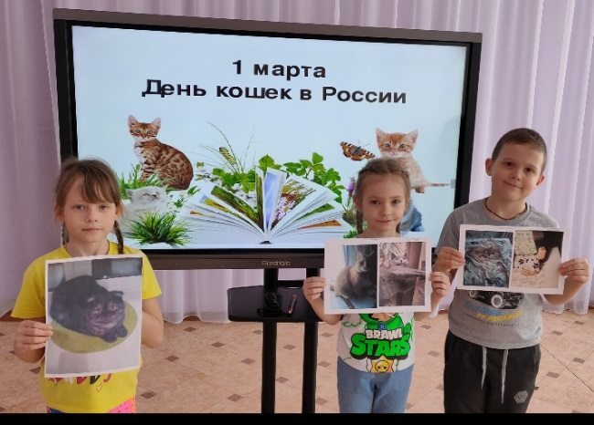
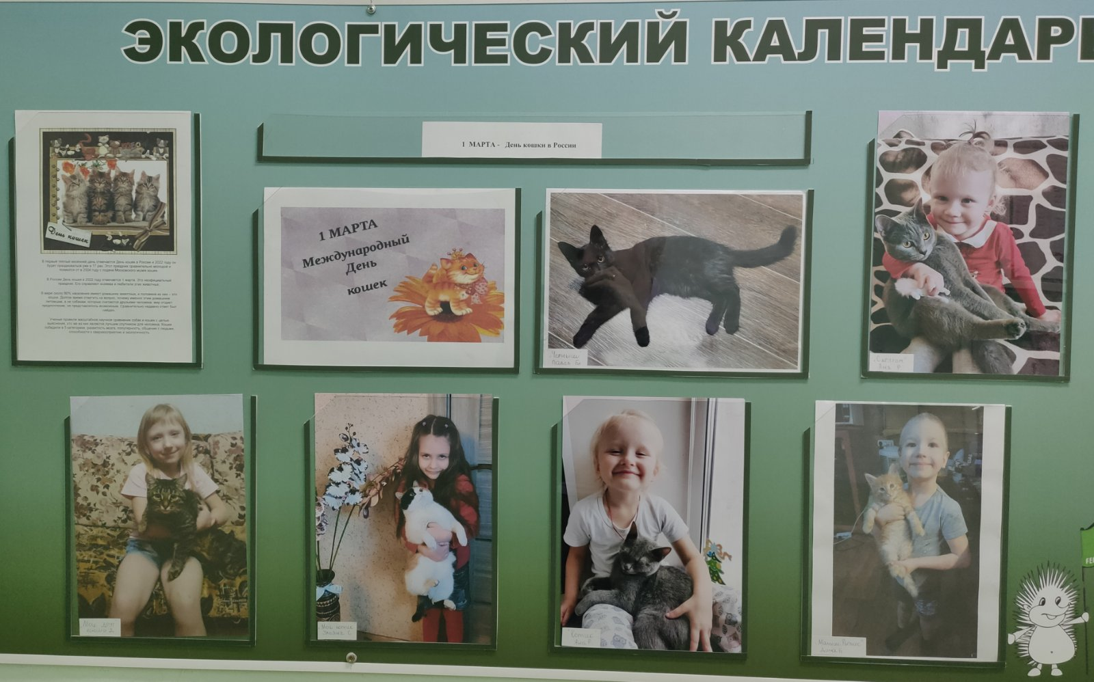
В рамках Дня кошки в России с ребятами осуществлена презентация научно-познавательных детских проекты
«Моя любимая кошка», организована Фотовыставка «У меня живет кошка».
Детский проект «День кошек в России»
Фотовыставка «У меня живет кошка»

